Slide 1
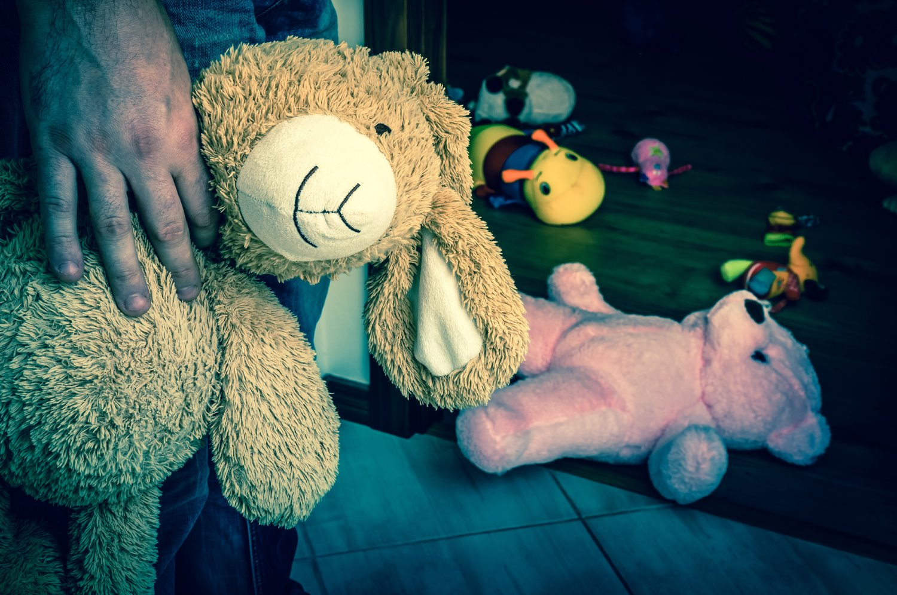
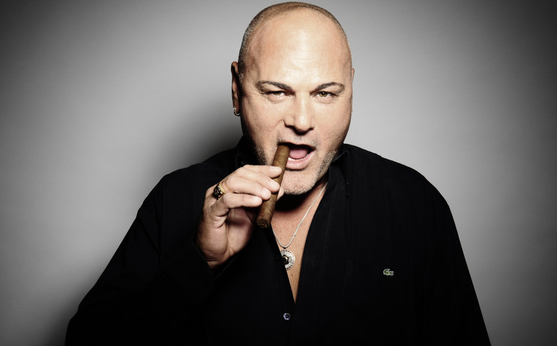
"פדופיל" פגיעה מינית יכולה להרוס חיים
לא להאמין לכל מה שרואים

